Slide 1
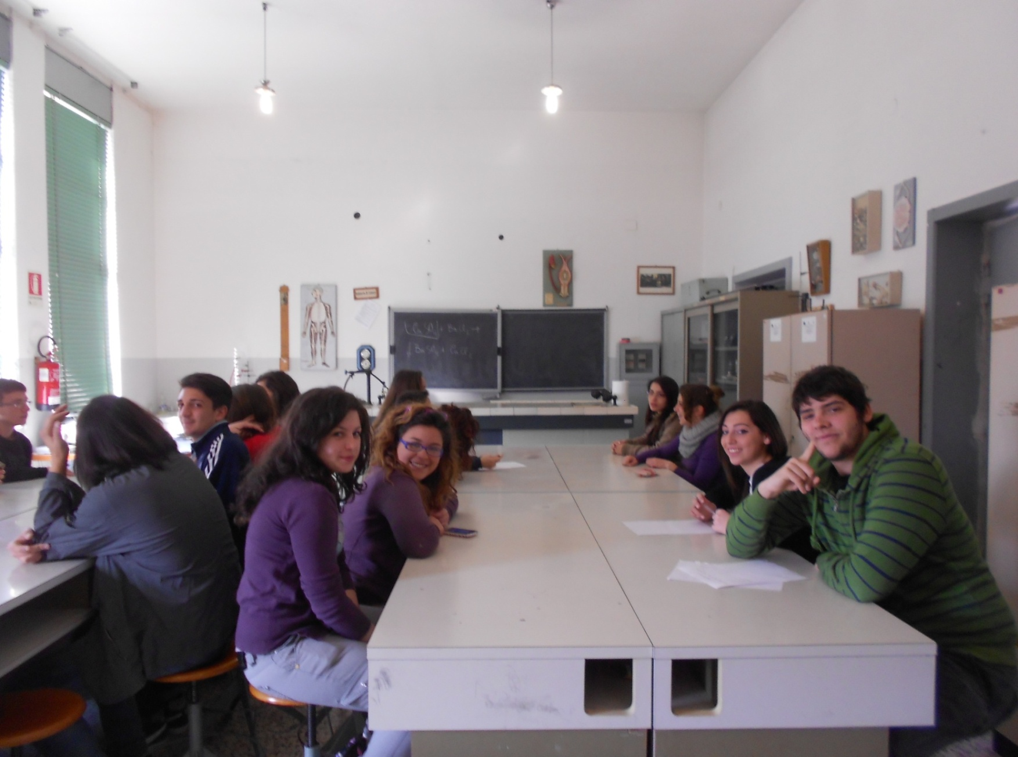
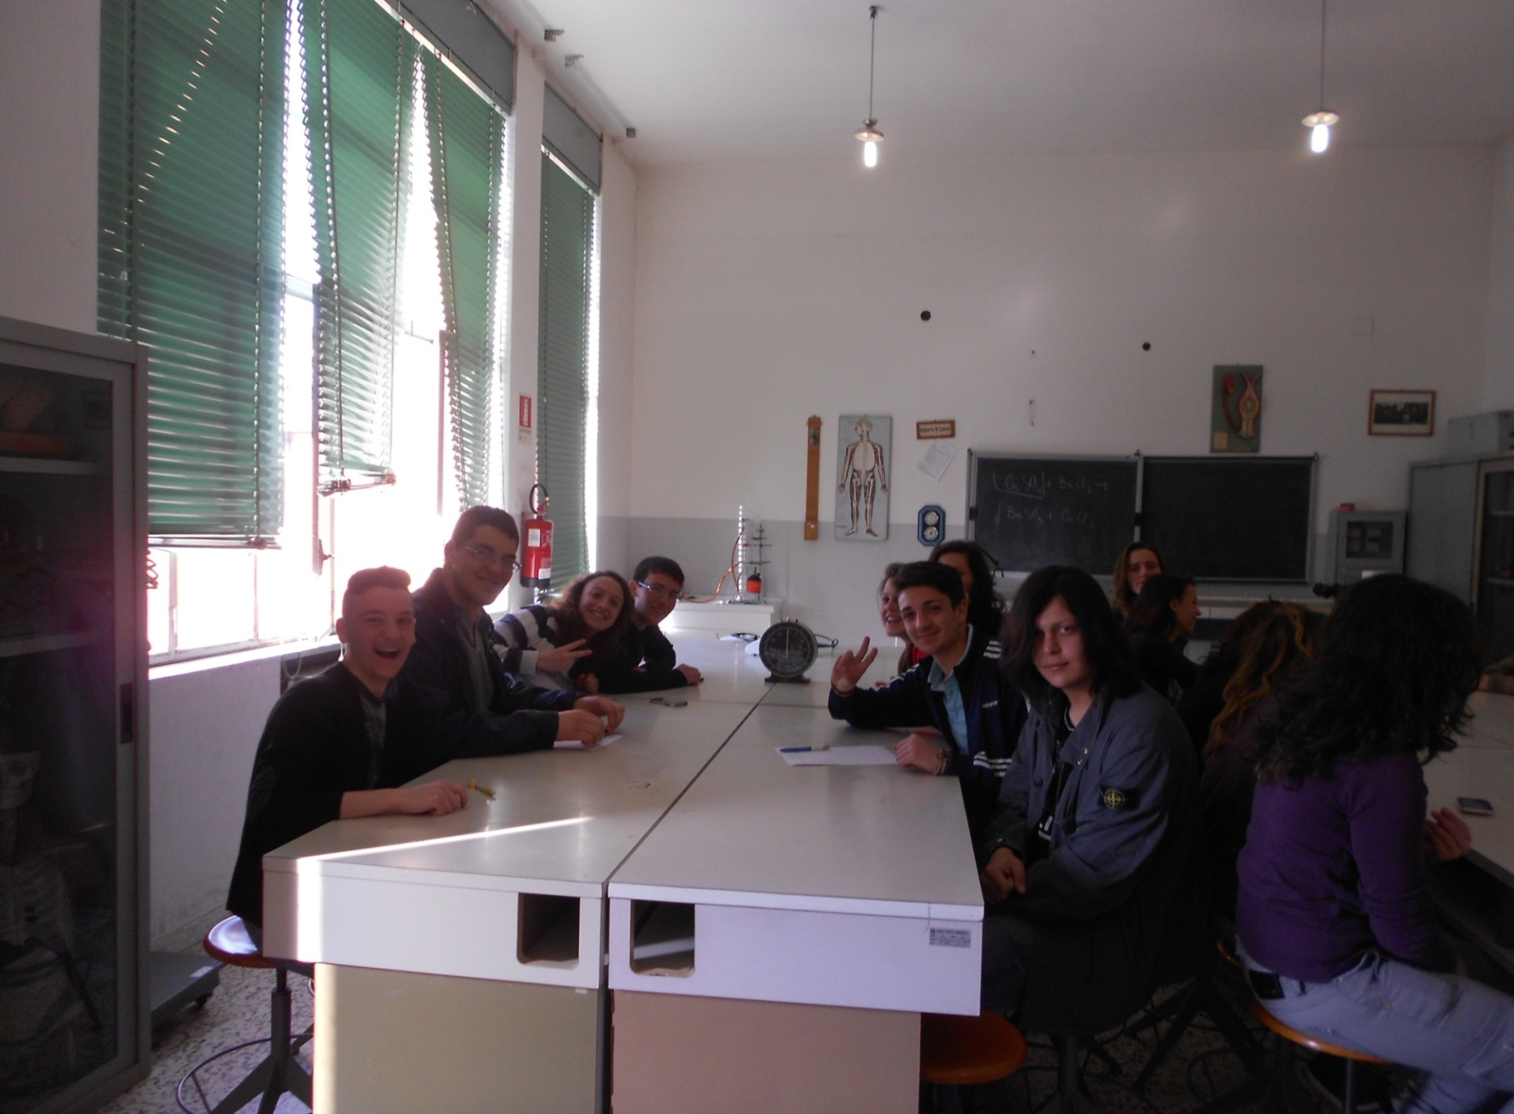
La II A in laboratorio…

Slide 2
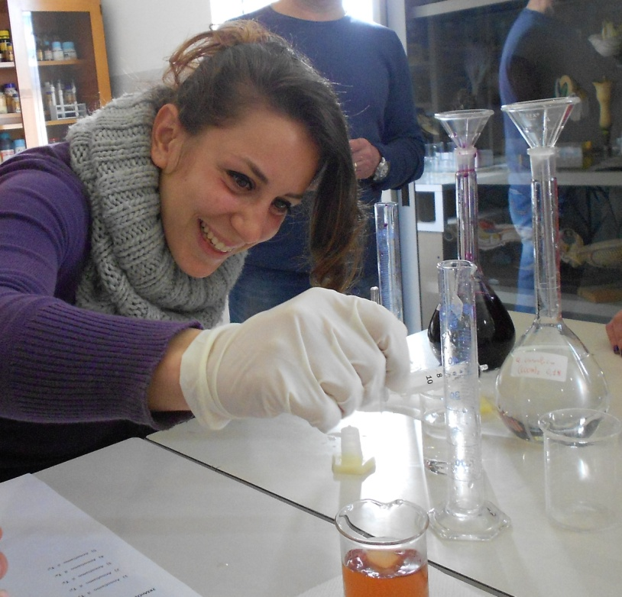
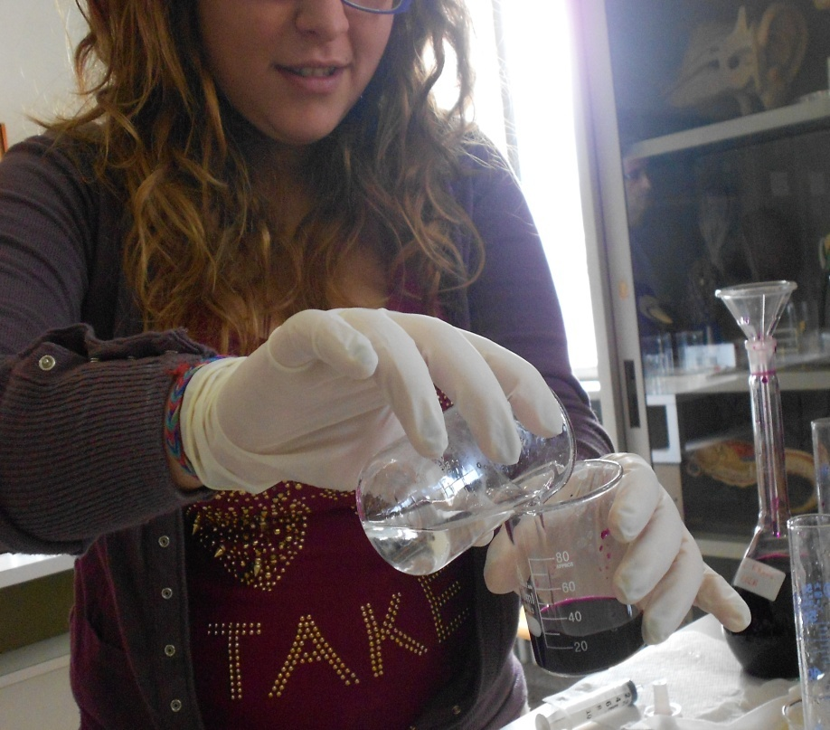
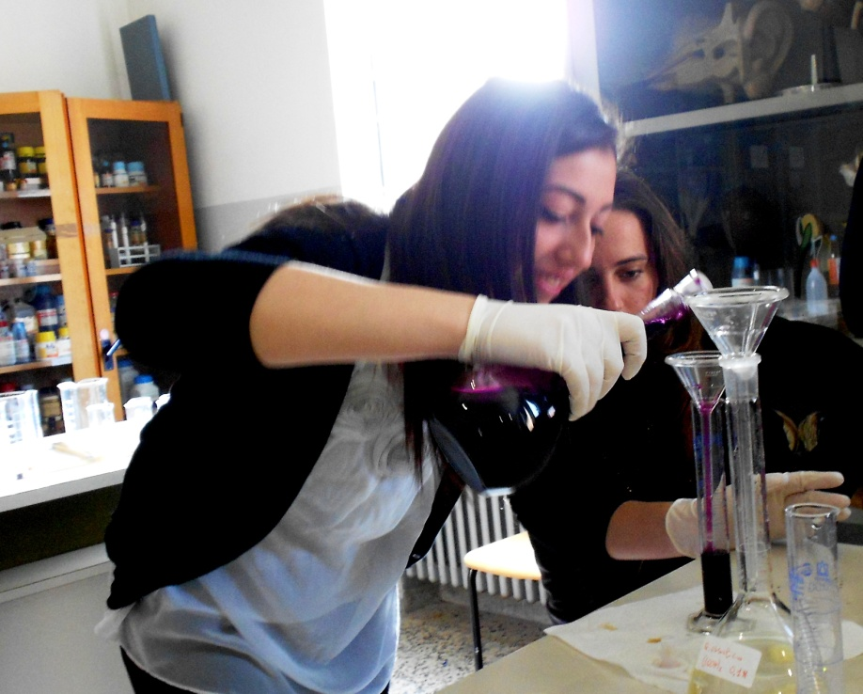
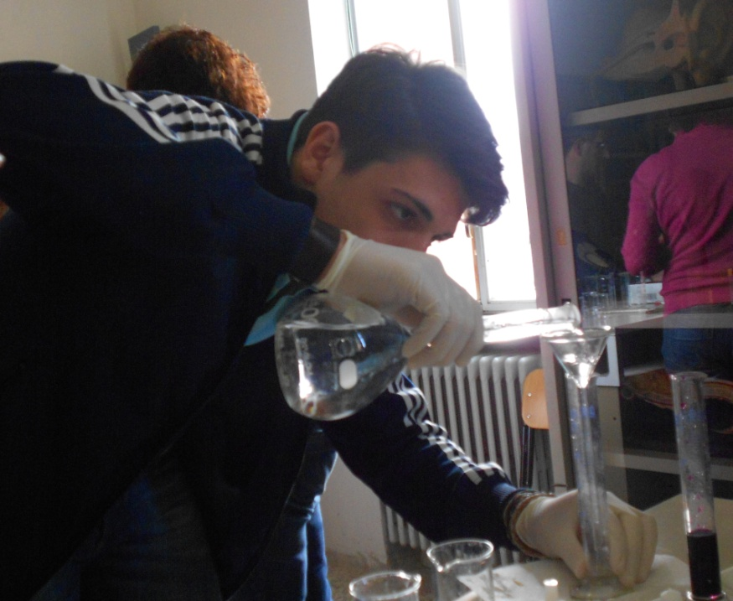
Noi ragazzi della II A abbiamo osservato, sotto la guida della nostra Prof., come varia la velocità di una reazione chimica a diverse condizioni.

Slide 3
Abbiamo studiato la velocità della seguente reazione:
2KMnO₄ (Permanganato di Potassio)
+ 5(COOH)₂ (Acido Ossalico)
+ 3H₂SO₄ (Acido Solforico) →
K₂SO₄ + 2MnSO₄ + 10CO₂ + 8H₂O
(Solfato di Potassio) + (Solfato di Manganese) + (Anidride Carbonica) + (Acqua)
La soluzione acquosa di KMnO₄ ha un intenso colore viola, mentre MnSO₄ e K₂SO₄ sono incolori.
È possibile seguire l’andamento della reazione annotando i tempi della decolorazione.

Slide 4
Materiale occorrente:
Provette
Bechers
Cilindri graduati
Bacchette di vetro
Spruzzetta
Un cronometro
Imbuti
Termometri
Pipette
Becco bunsen

Slide 5
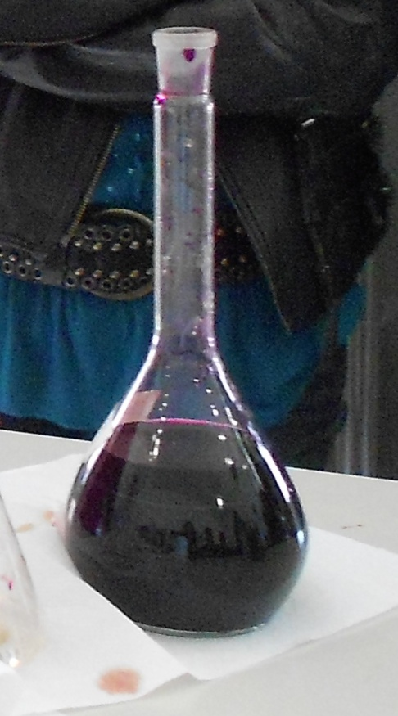
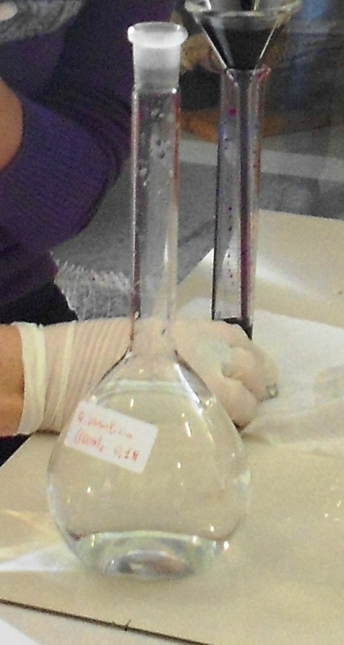
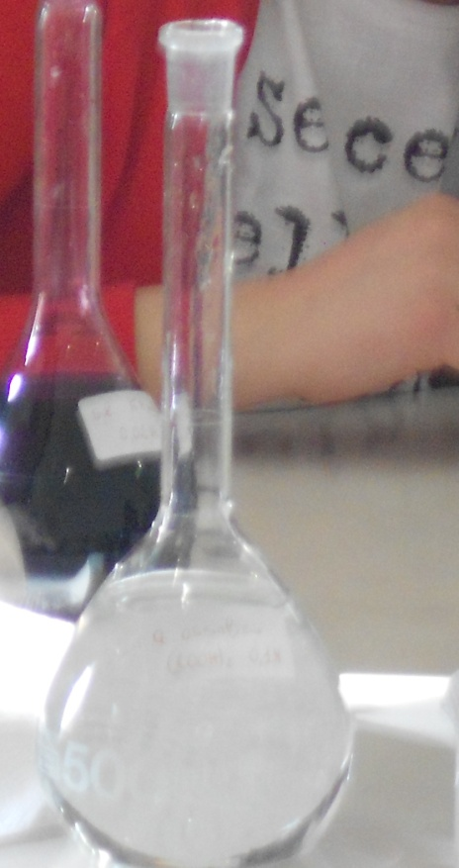
Reagenti
Soluzione di KMnO₄ (M: 0,02)
Soluzione di (COOH)₂(M: 0,1)
H₂SO₄ 95%

Slide 6
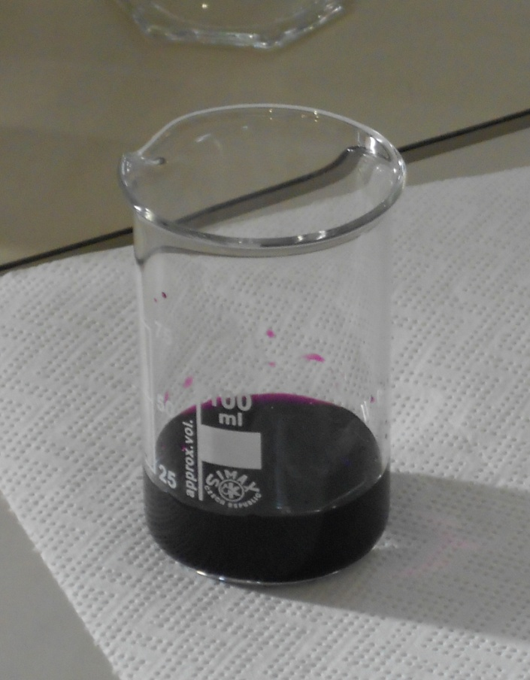
Prima condizione: Temperatura ambientale (22°C)
In un becker da 100 mL abbiamo versato 10 ml di soluzione di permanganato di potassio (KMnO₄)

Slide 7
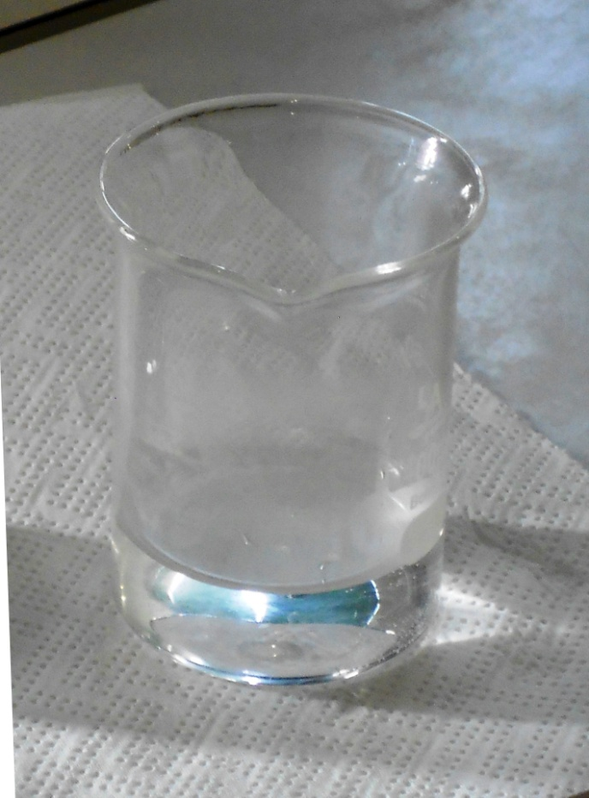
… Prima condizione: Temperatura ambientale (22°C)
In un altro becker abbiamo versato 10 ml di soluzione di acido ossalico (COOH)₂ e 2 mL di acido solforico (H₂SO₄):

Slide 8
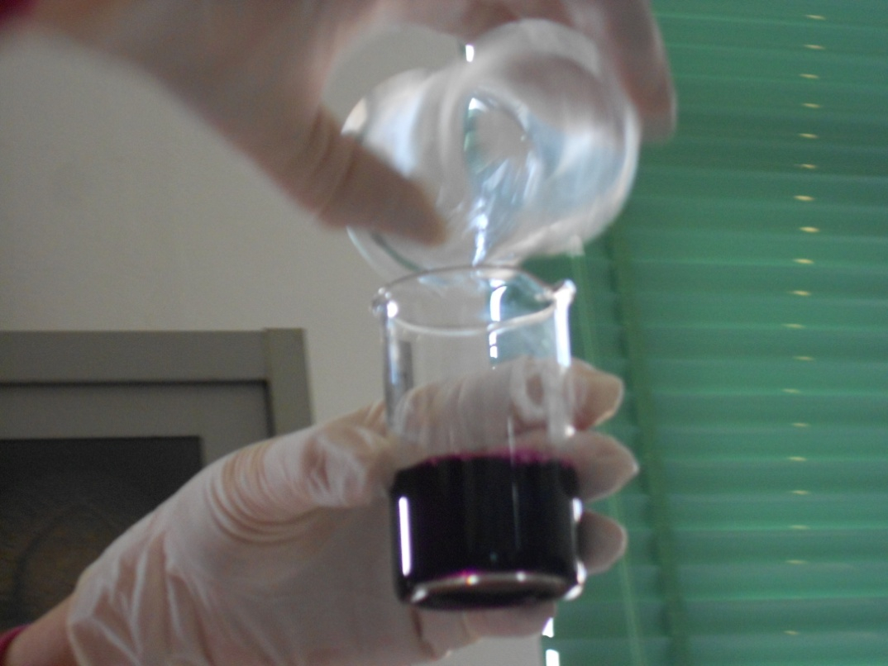
… Prima condizione: Temperatura ambientale (22°C)
Abbiamo, in seguito, versato il becker contenente acido ossalico e acido solforico in quello contenente permanganato di potassio ed abbiamo fatto partire il cronometro, agitando le soluzioni con una bacchetta di vetro.

Slide 9
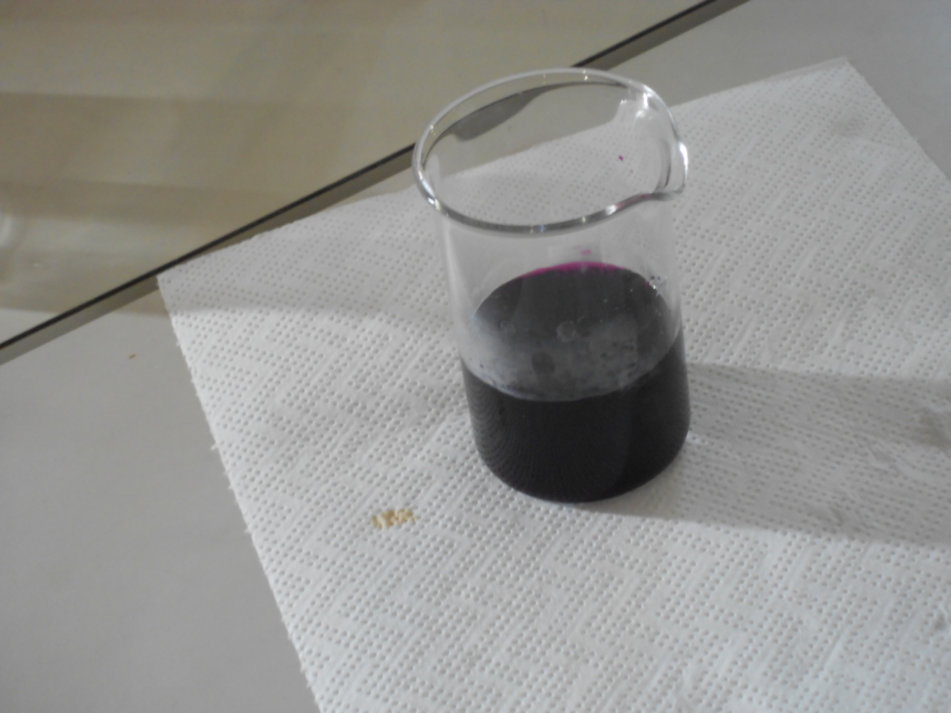
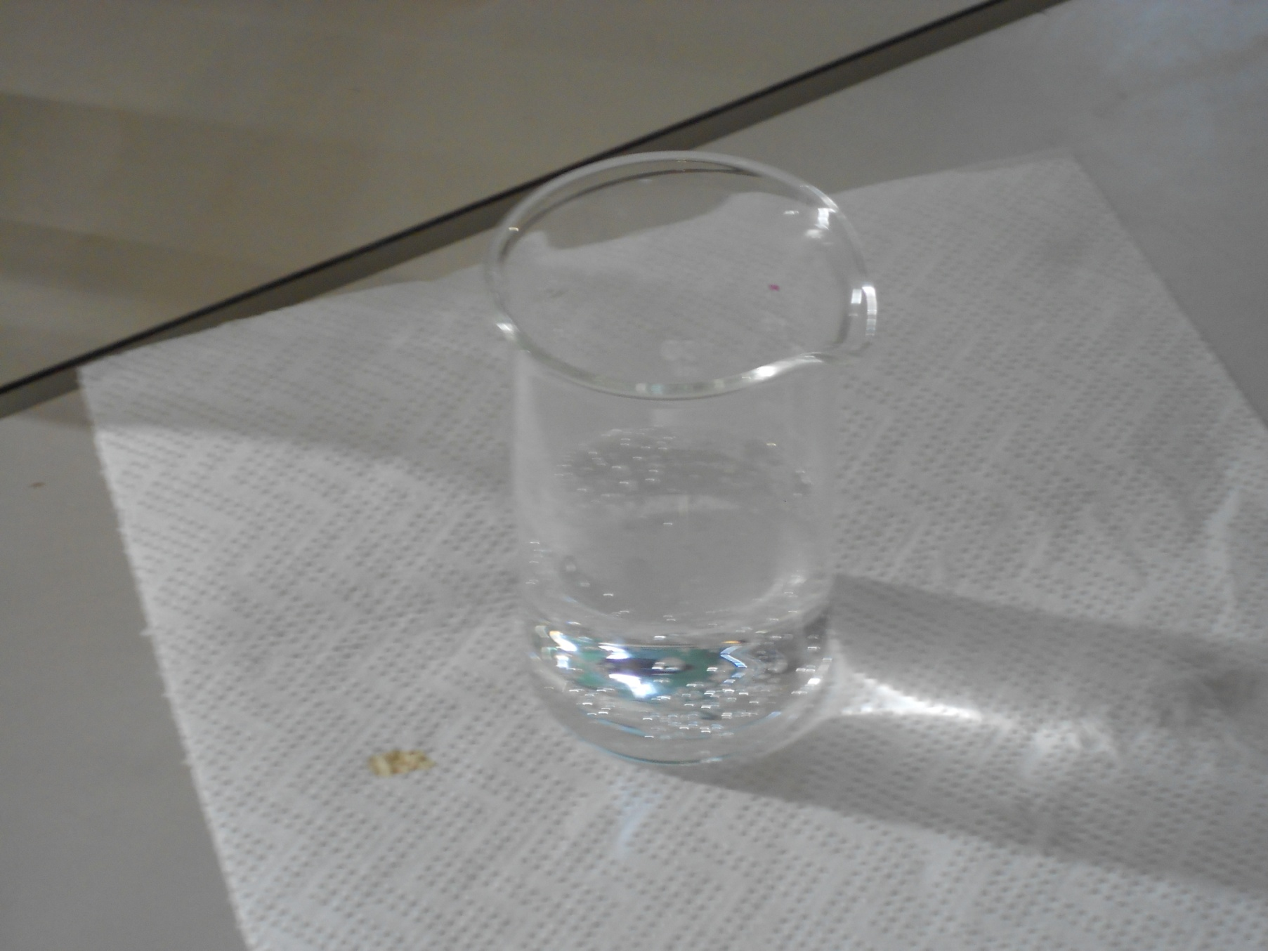
… Prima condizione: Temperatura ambientale (22°C)
In 31 secondi (T₁) è avvenuta una completa decolorazione!

Slide 10
Seconda Condizione: abbassamento della temperatura
Abbiamo versato in un becker 10 ml di soluzione di permanganato di potassio (t: 15°C).
In un altro becker abbiamo versato 10 ml di soluzione di acido ossalico e 2 ml di acido solforico (t: 15°C).
… come prima...

Slide 11
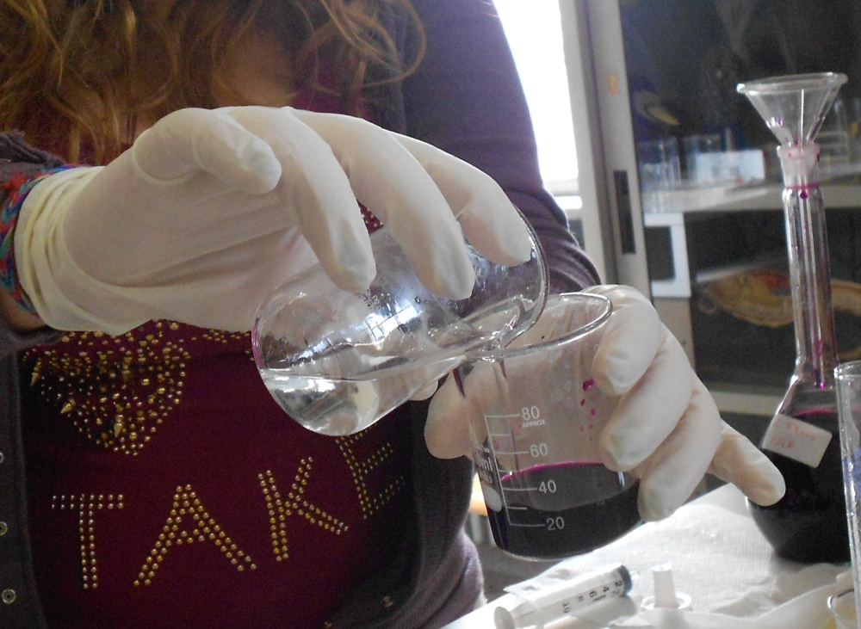
… Seconda Condizione: abbassamento della temperatura
… versiamo la soluzione di acido ossalico e acido solforico (t: 15°C) nel becker contenente la soluzione di permanganato di potassio (t:15°C)

Slide 12
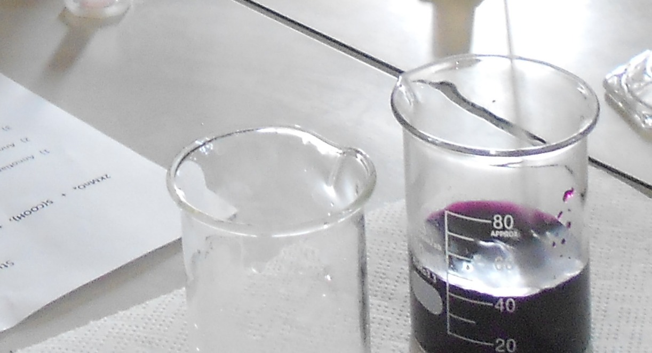
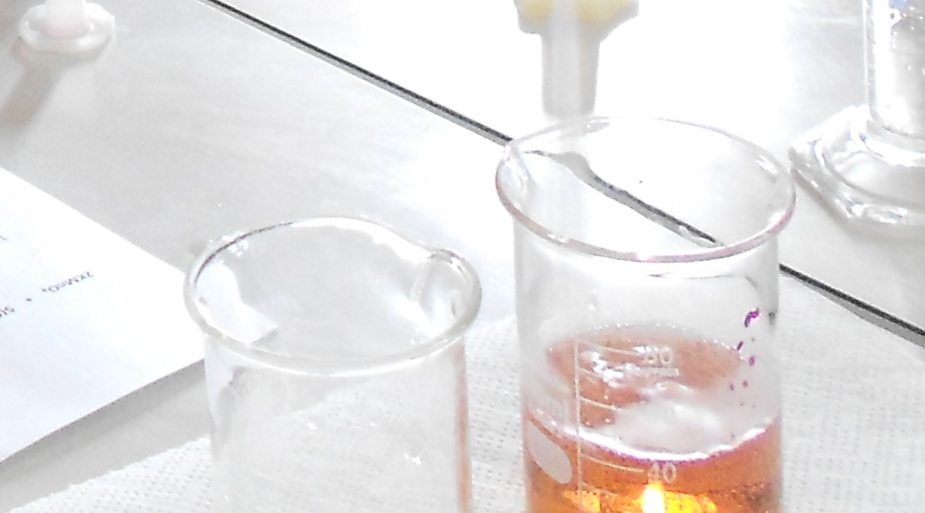
…Seconda Condizione: Abbassamento della temperatura
In 36 secondi (T₂) è avvenuta la decolorazione!

Slide 13
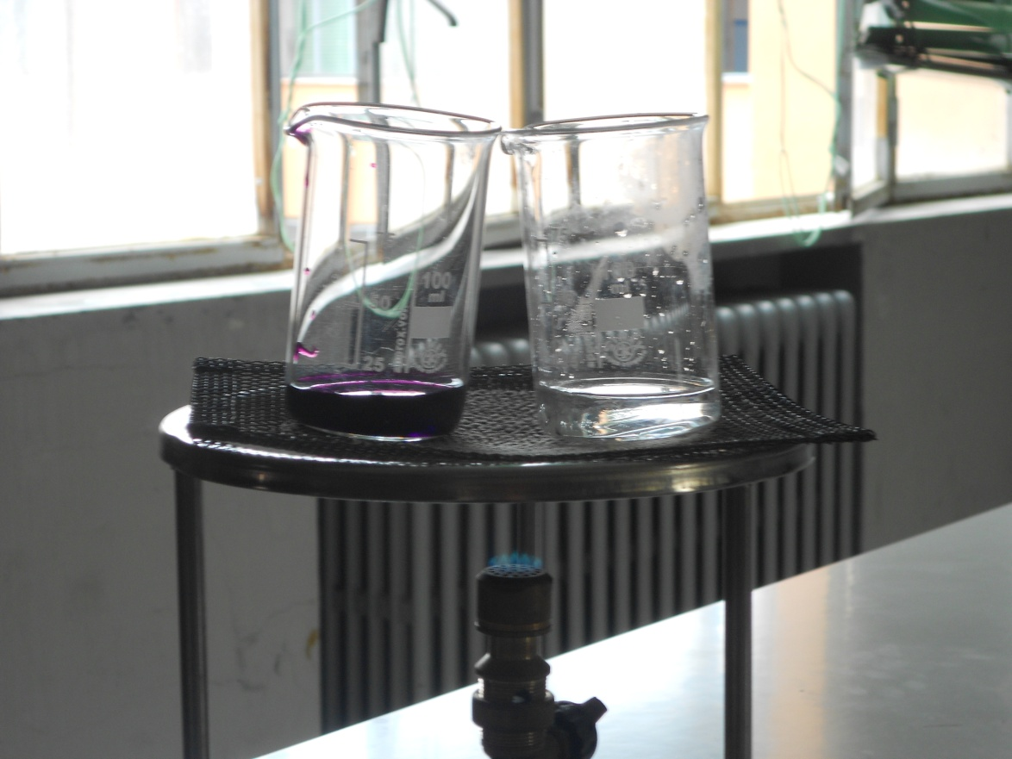
Terza condizione: Innalzamento della temperatura
Abbiamo riscaldato le soluzioni di KMnO₄, di (COOH)₂
e di H₂SO₄ fino a raggiungere la t: 45°C……

Slide 14
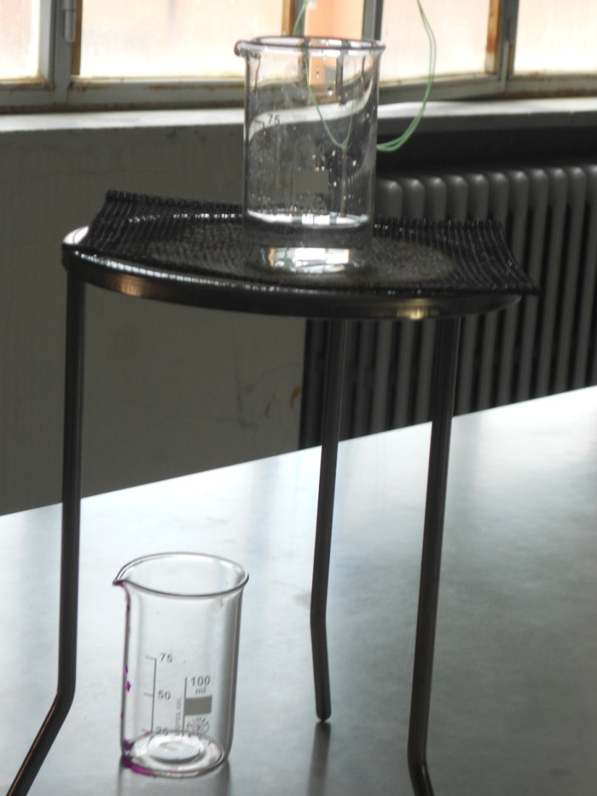
… Terza Condizione: Innalzamento della temperatura
… poi abbiamo versato la soluzione di acido ossalico e acido solforico (t:45°C) nel becker contenente la soluzione di permanganato di potassio (t:45°C)…..
In 4 secondi (T₃), è avvenuta la decolorazione!

Slide 15
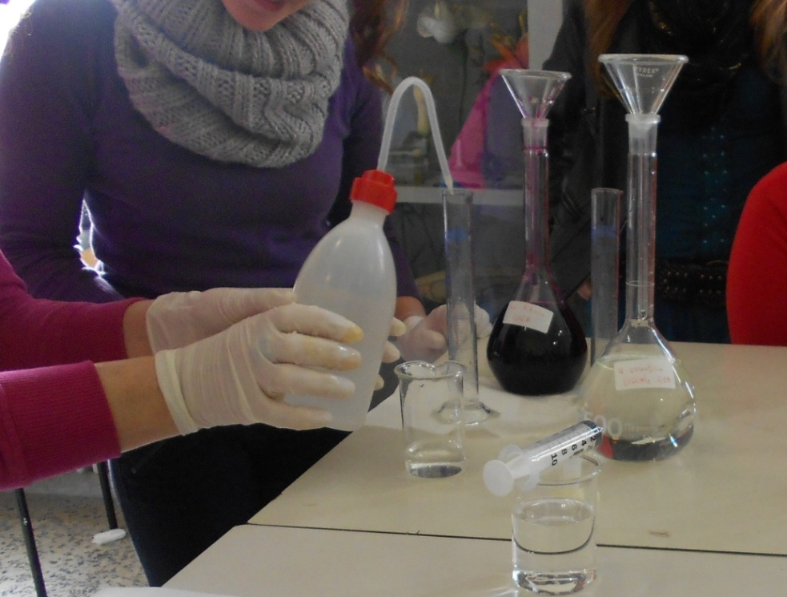
Quarta condizione: Influenza della concentrazione.
Abbiamo diluito le soluzioni di permanganato di potassio e di acido ossalico aggiungendo, a ciascuno di esse, 10 ml di acqua distillata: in questo modo la prima ha una molarità di 0.01, la seconda di 0.05.

Slide 16
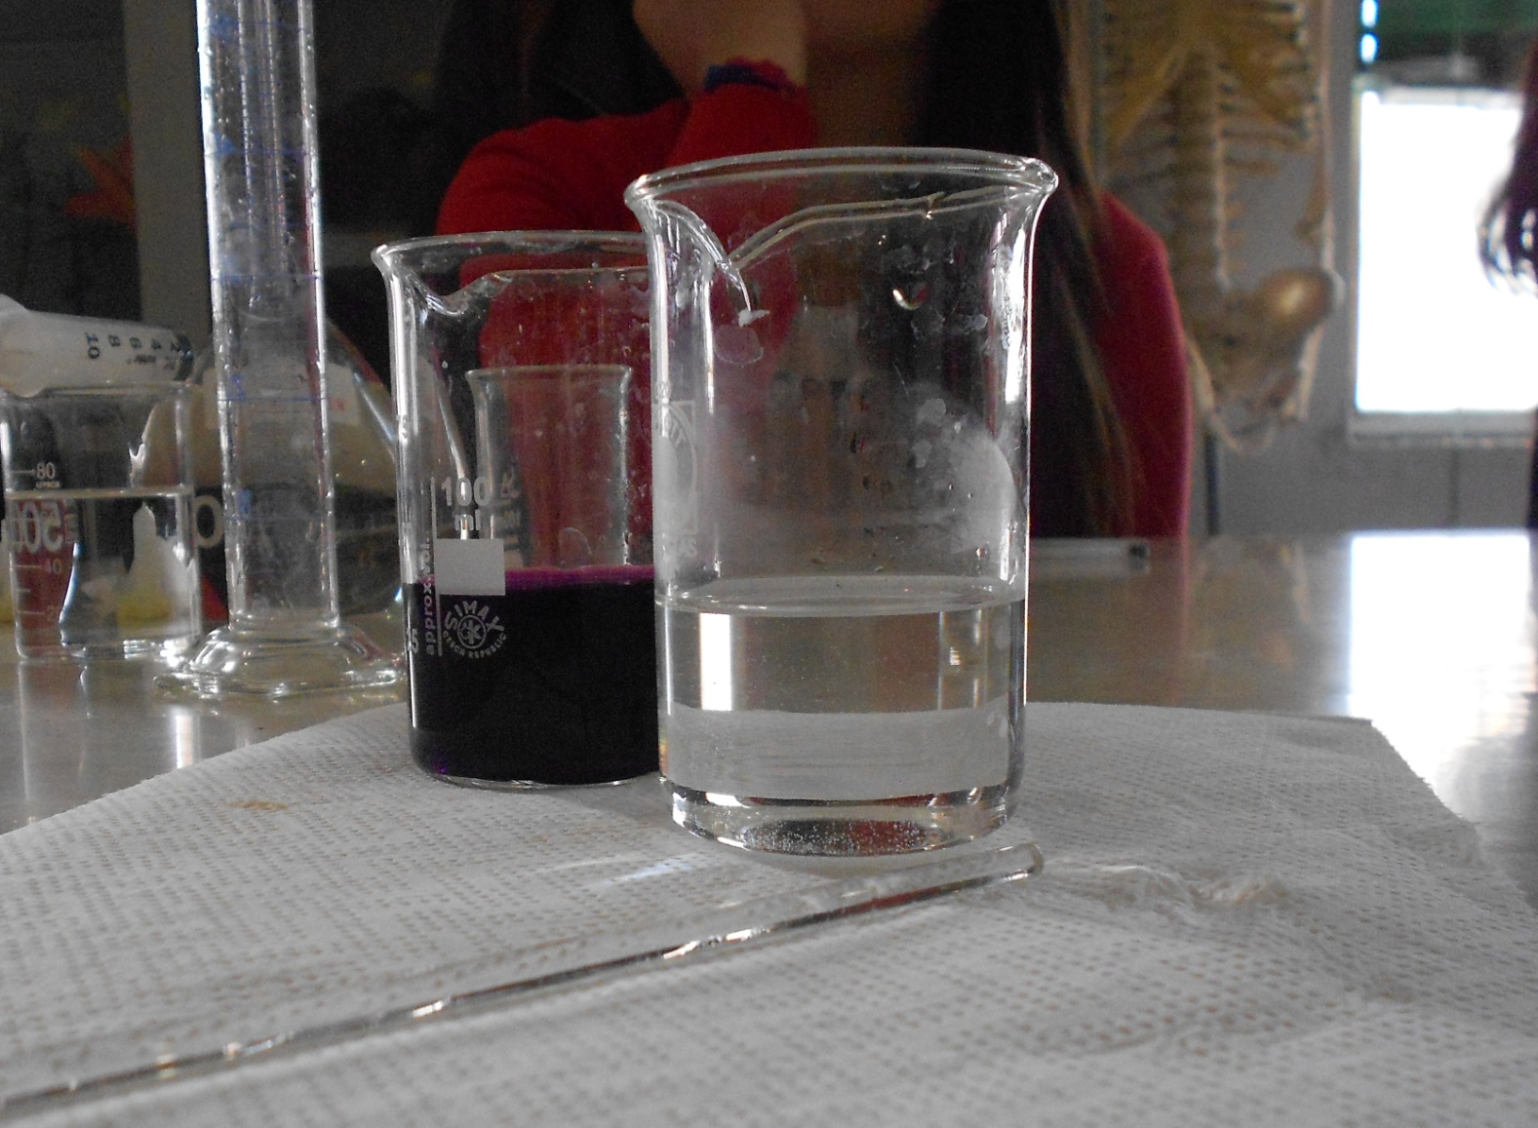
… Quarta condizione: Influenza della concentrazione
Ecco le nostre soluzioni diluite…

Slide 17
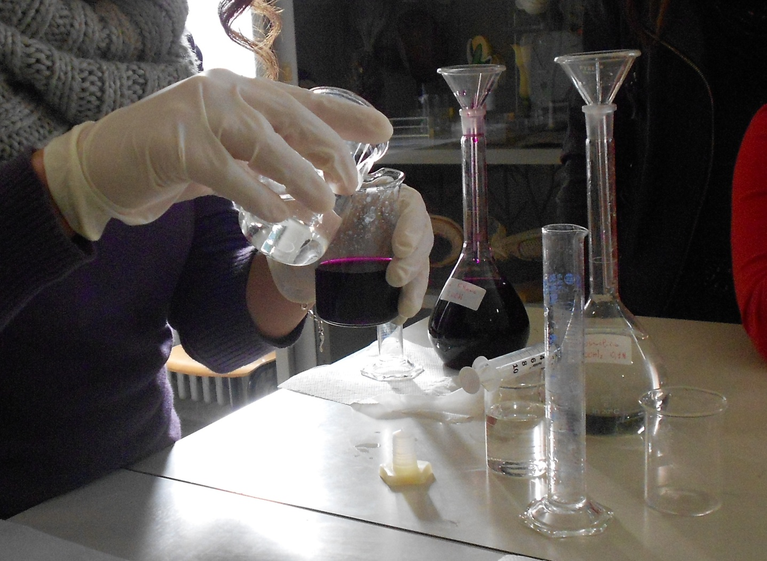
…Quarta condizione: Influenza della concentrazione
Versiamo,ora, l’acido ossalico e l’acido solforico nel permanganato di potassio, come abbiamo fatto nelle precedenti fasi...

Slide 18
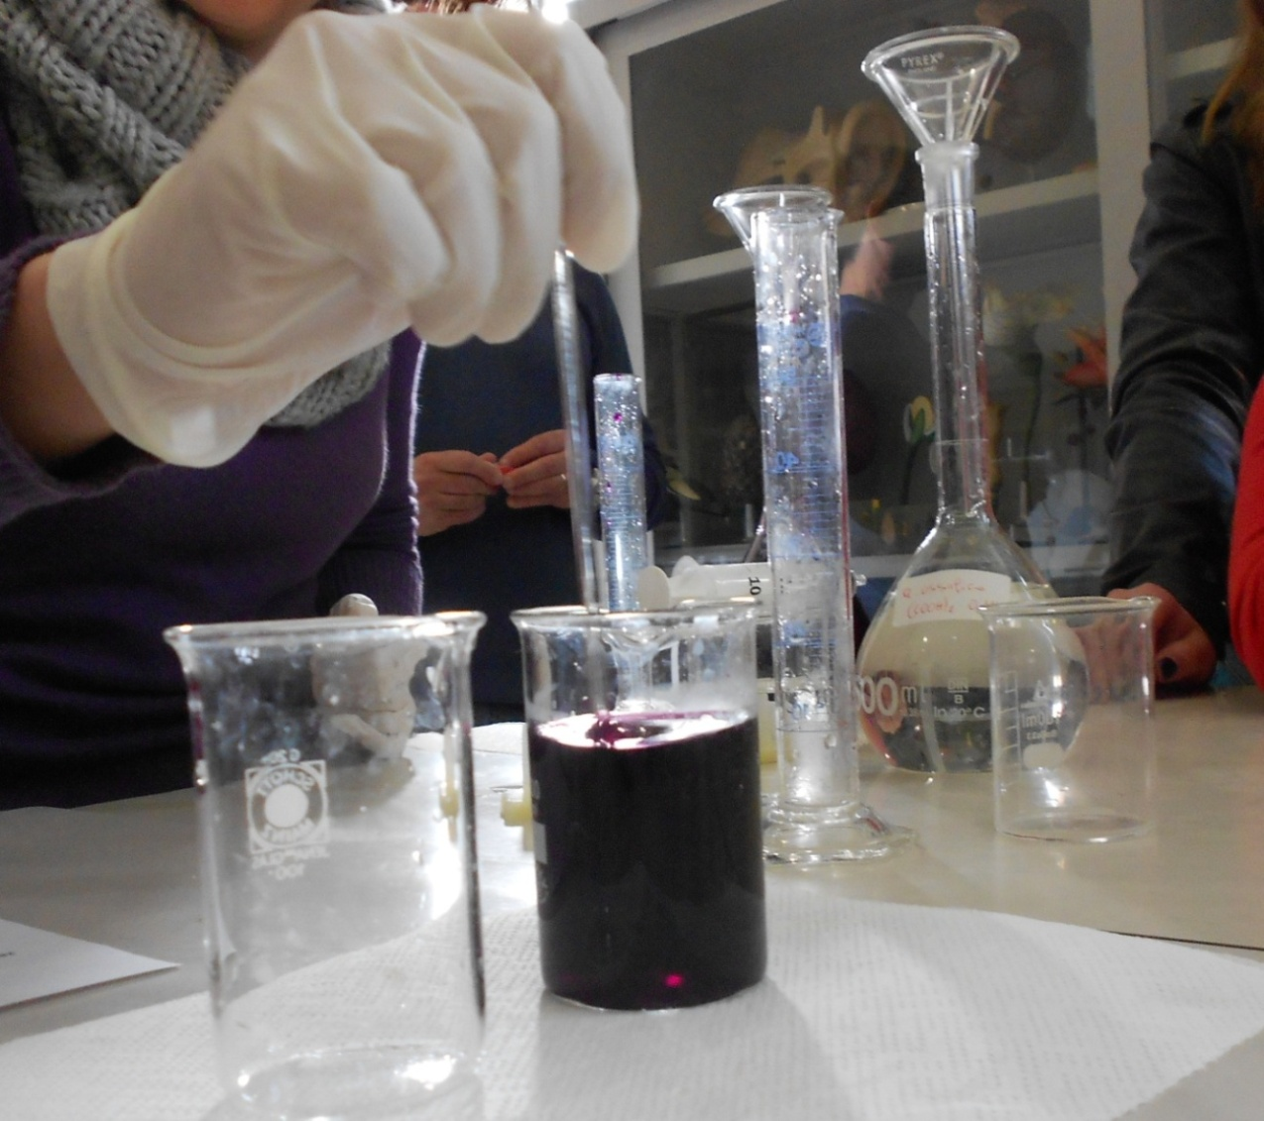
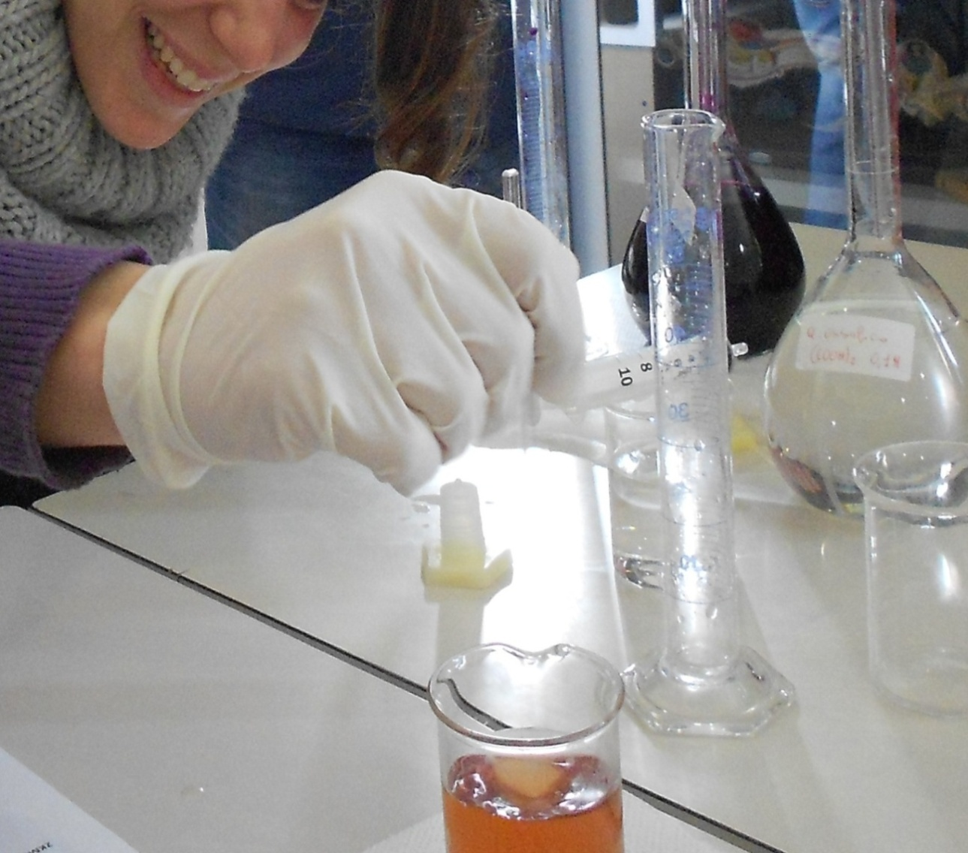
…Quarta condizione: Influenza della concentraione
… aiutiamo la reazione mediante l’uso di una bacchetta di vetro…
La decolorazione si è completata in 1 minuto e 20 secondi (T₄)!

Slide 19
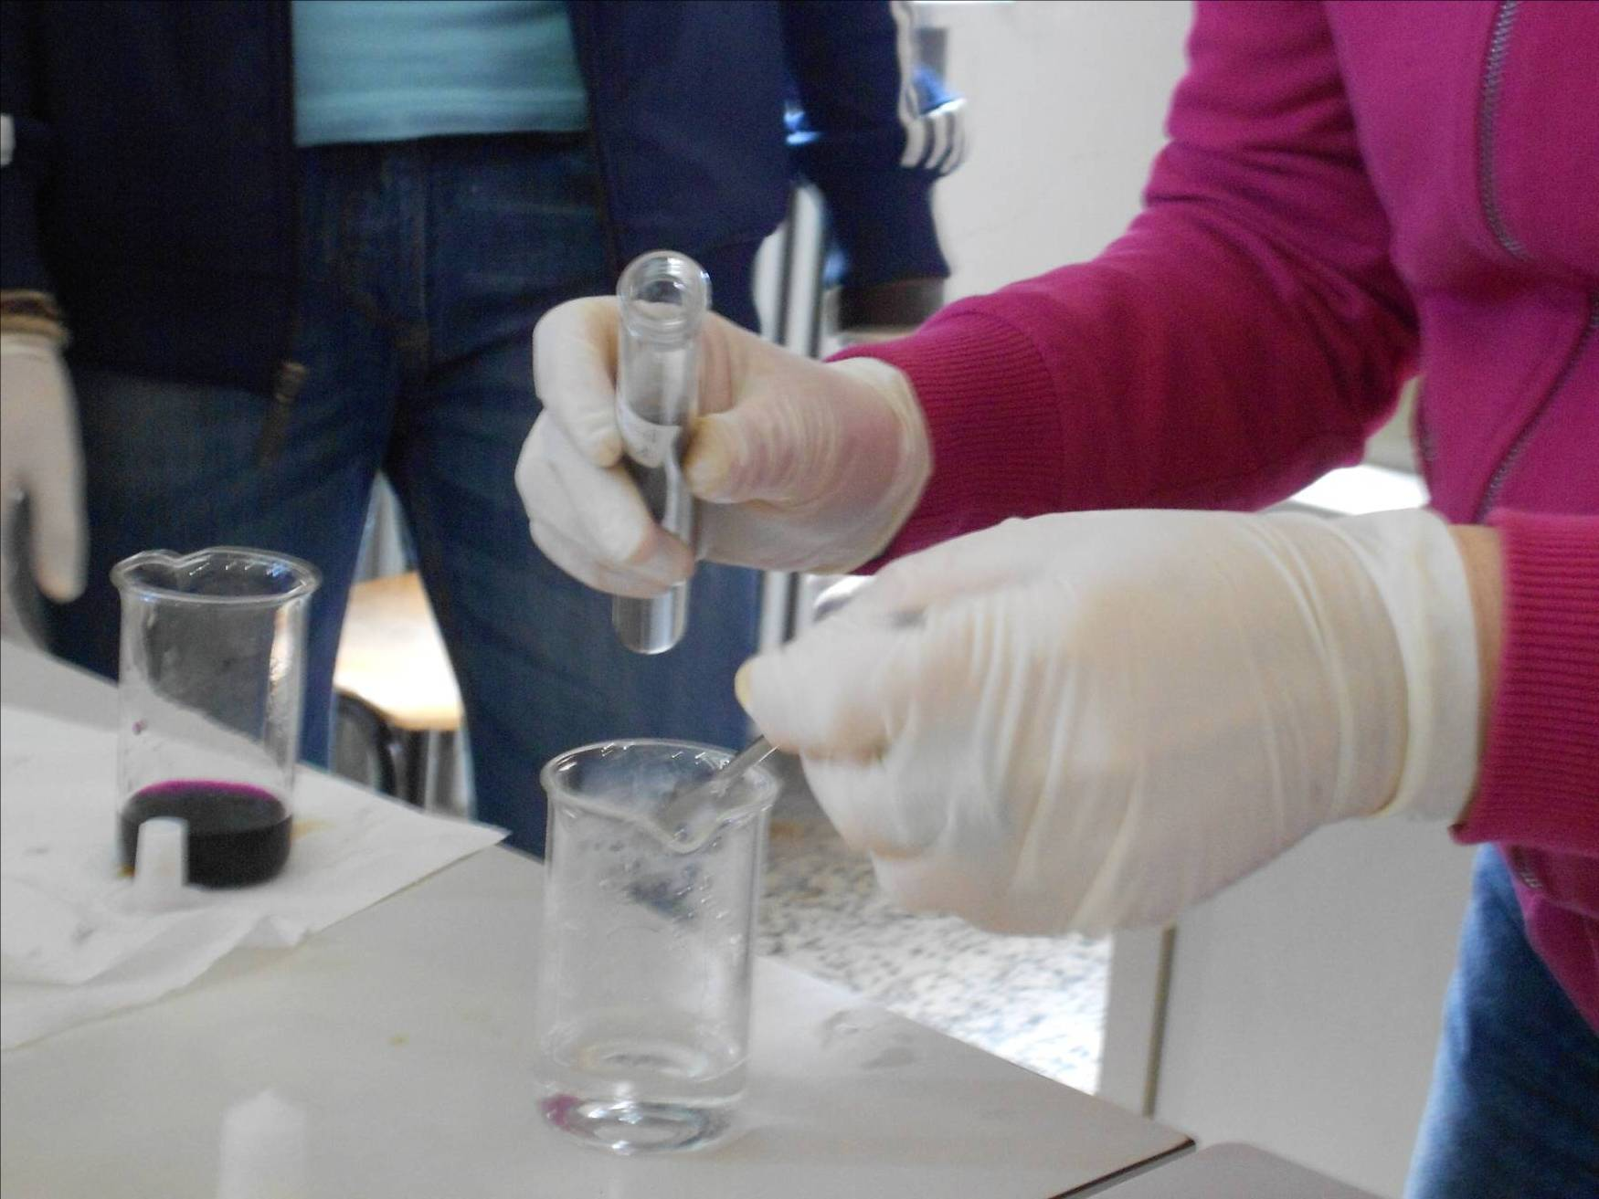
Quinta condizione: Presenza di un catalizzatore
Abbiamo sciolto un po’ di cloruro di manganese (MnCl₂) nel becker contenente acido ossalico e acido solforico.

Slide 20
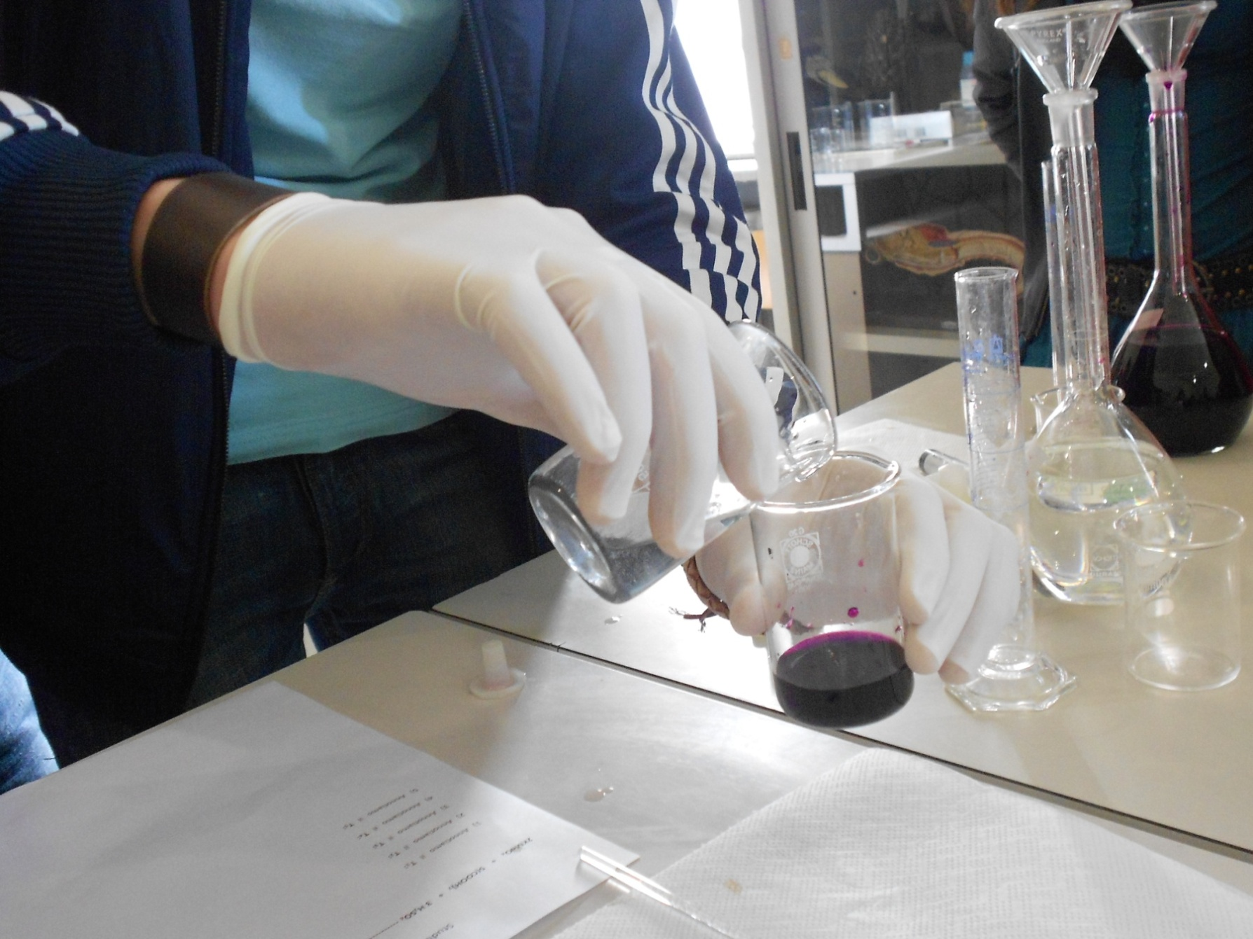
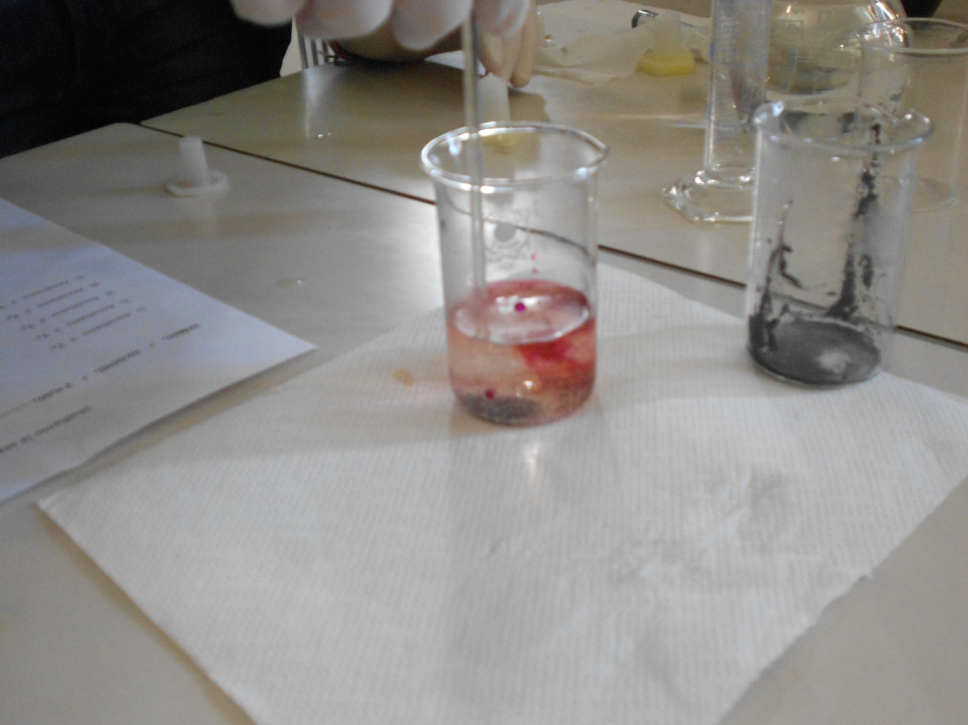
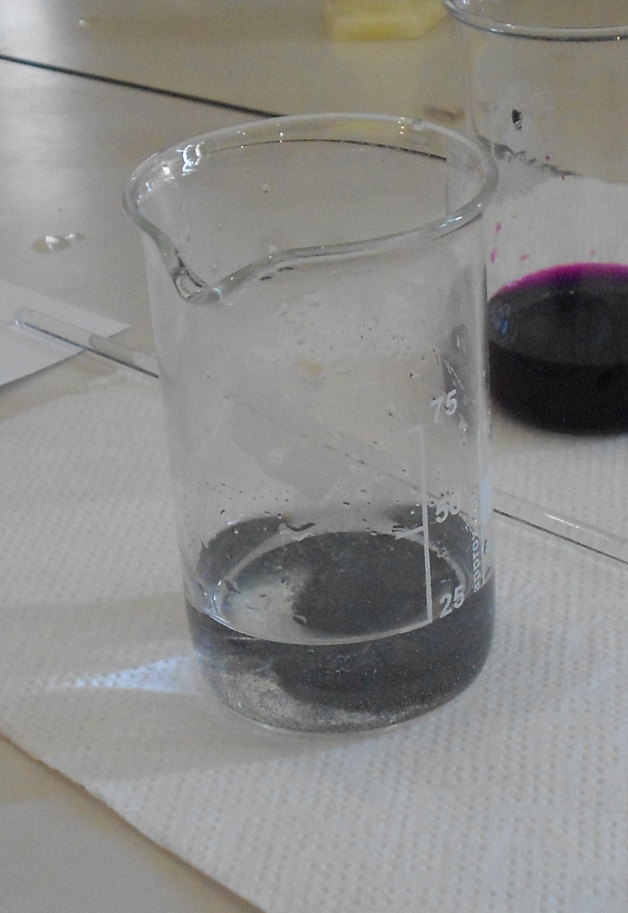
…Quinta condizione: Presenza di un catalizzatore
Mescoliamo…
+
La decolorazione è avvenuta in 25 secondi! (T₄)

Slide 21
Riportiamo in questa tabella riassuntiva i nostri risultati…
Temperatura ambientale: 22°C | T₁ = 31s
Temperatura: 15°C | T₂ = 36 s | T₁ < T₂
Temperatura: 45°C | T₃= 4 s | T₁ > T₃
Diluizione | T₄ = 1 m 30 s | T₁ < T₄
Presenza di un catalizzatore | T₅ = 25 s | T₁ > T₅

Slide 22
Dagli esperimenti condotti concludiamo che..
Le reazioni chimiche sono facilitate da un aumento di temperatura e dalla presenza di un catalizzatore, mentre vengono rallentate dalla diluizione della concentrazione dei reagenti e dall’abbassamento di temperatura.
Prof.ssa Anna Di Bartolomeo
Classe IIA - Liceo Classico A. Gatto.
a.s. 2012/2013

